Slide 1

JUST DO FITTIES
Better health with Fitties
성민기 윤여준

Slide 2


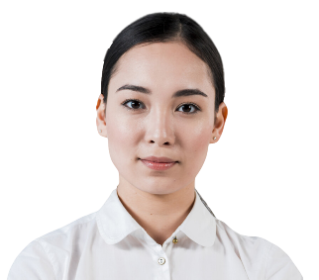
역할
팀원 소개
성민기
윤여준
백엔드 40%
백엔드 60%
프론트엔드 60%
프론트엔드 40%

Slide 3
Fitties
기획 배경
경쟁
나와 유사한 사람
동기 부여
성장
눈에 보이는 차이점
동료
친구, 동료, 새로운사람

Slide 4









개발 환경
Api
Back
Front

Slide 5
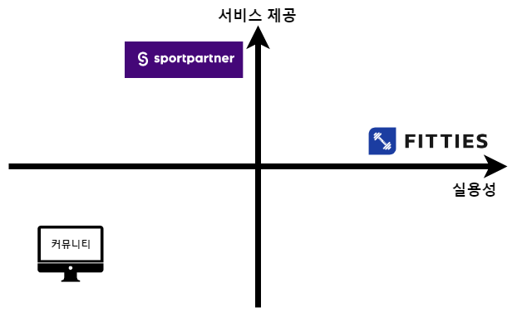
시장분석현황
아이템 포지셔닝
아이템 포지셔닝

Slide 6
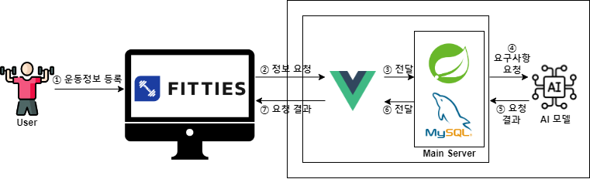
개발 결과
시스템 구조도
시스템 구성도 설계

Slide 7

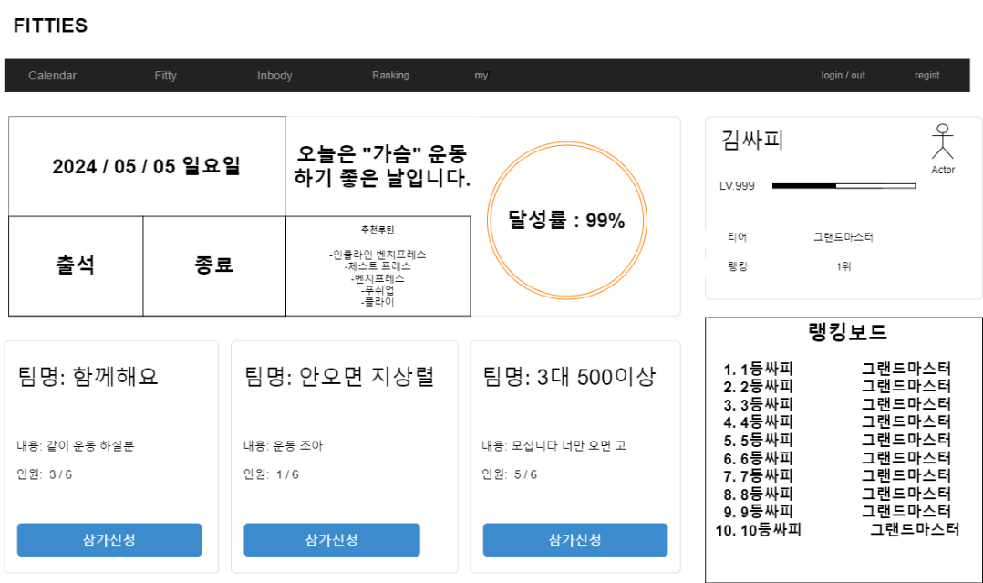
Mock up
프로젝트 진행 계획

Slide 8
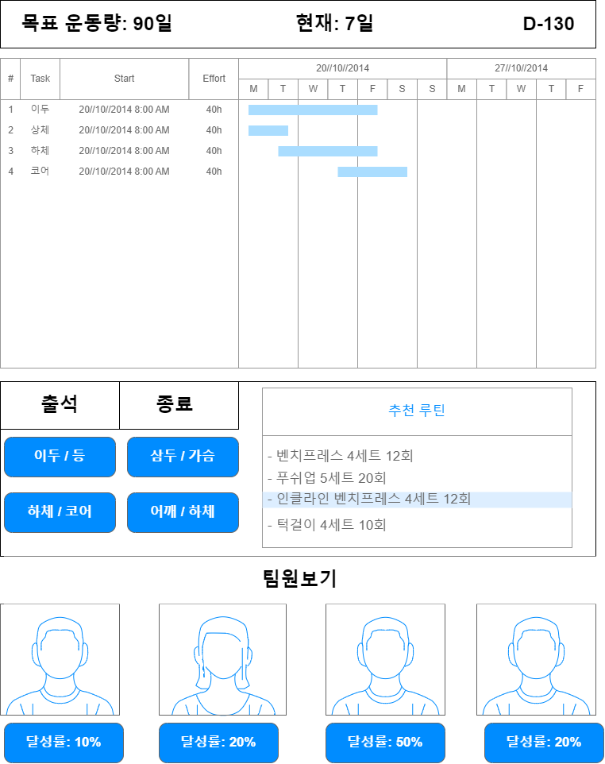
Mock up
프로젝트 진행 계획

Slide 9
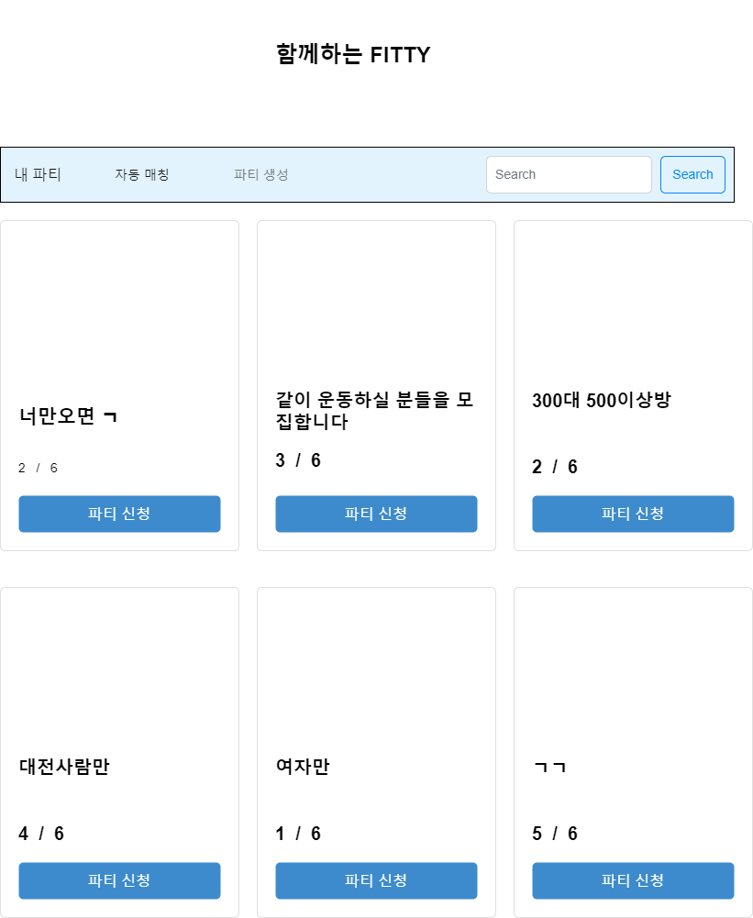
Mock up
프로젝트 진행 계획

Slide 10
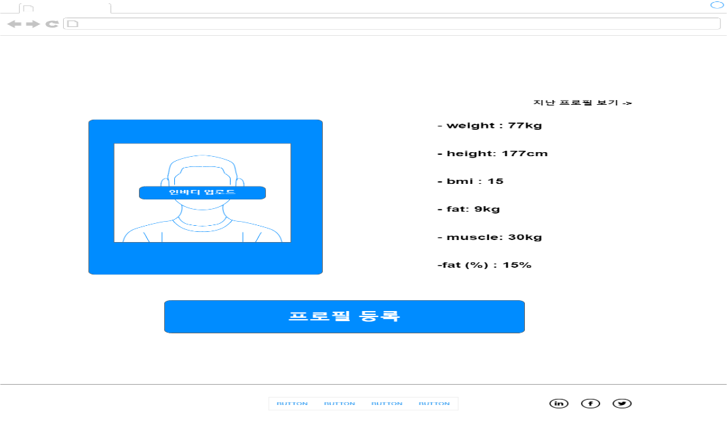
Mock up
프로젝트 진행 계획

Slide 11
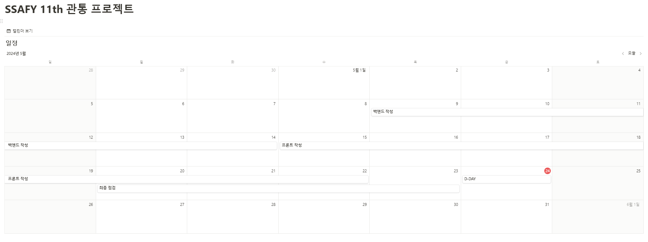
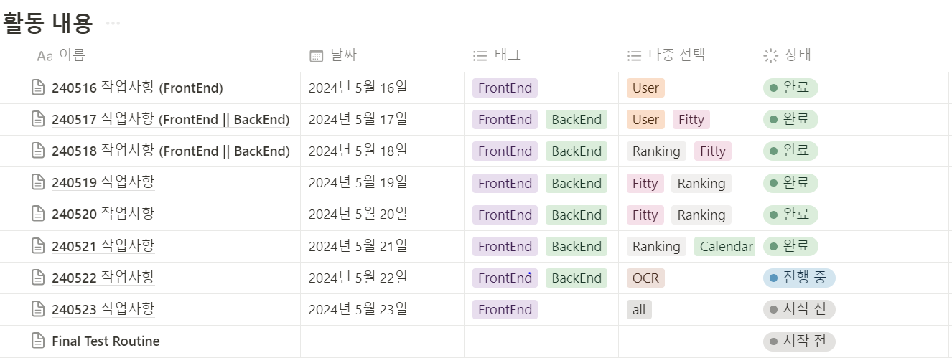
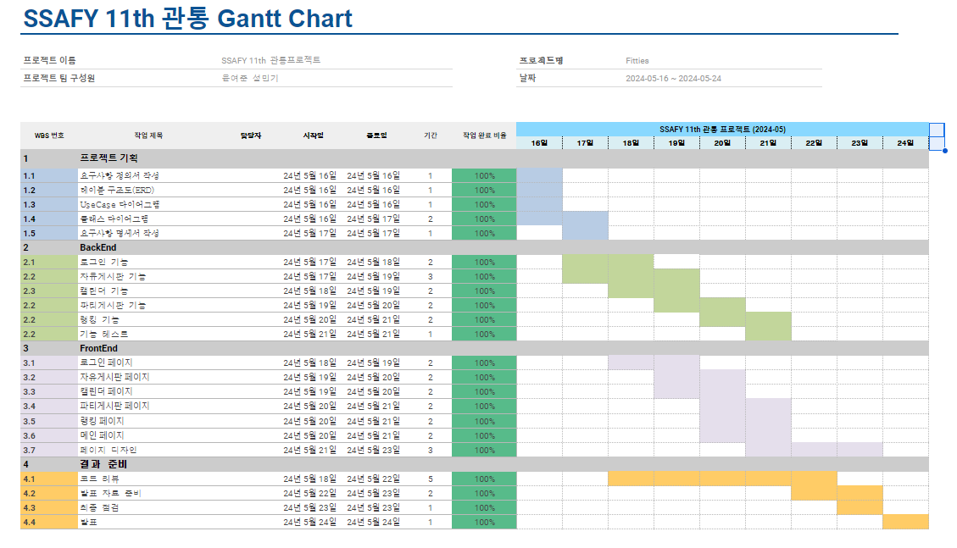
전체 일정
프로젝트 진행 계획
항목 01 | 항목 02 | 항목 03 | 항목 04 | 항목 05
내용을 입력하세요 | 완료 | ￦789,000 | 내용을 아주 상세히 입력해 주세요. | 키워드 입력하세요
내용을 입력하세요 | 미완료 | ￦789,000 | 내용을 아주 상세히 입력해 주세요. | 키워드 입력하세요
내용을 입력하세요 | 진행중 | ￦789,000 | 내용을 아주 상세히 입력해 주세요. | 키워드 입력하세요
내용을 입력하세요 | 완료 | ￦789,000 | 내용을 아주 상세히 입력해 주세요. | 키워드 입력하세요
내용을 입력하세요 | 완료 | ￦789,000 | 내용을 아주 상세히 입력해 주세요. | 키워드 입력하세요

Slide 12
간트 차트
프로젝트 진행 계획
항목 01 | 항목 02 | 항목 03 | 항목 04 | 항목 05
내용을 입력하세요 | 완료 | ￦789,000 | 내용을 아주 상세히 입력해 주세요. | 키워드 입력하세요
내용을 입력하세요 | 미완료 | ￦789,000 | 내용을 아주 상세히 입력해 주세요. | 키워드 입력하세요
내용을 입력하세요 | 진행중 | ￦789,000 | 내용을 아주 상세히 입력해 주세요. | 키워드 입력하세요
내용을 입력하세요 | 완료 | ￦789,000 | 내용을 아주 상세히 입력해 주세요. | 키워드 입력하세요
내용을 입력하세요 | 완료 | ￦789,000 | 내용을 아주 상세히 입력해 주세요. | 키워드 입력하세요

Slide 13
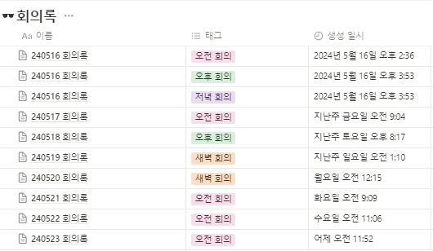
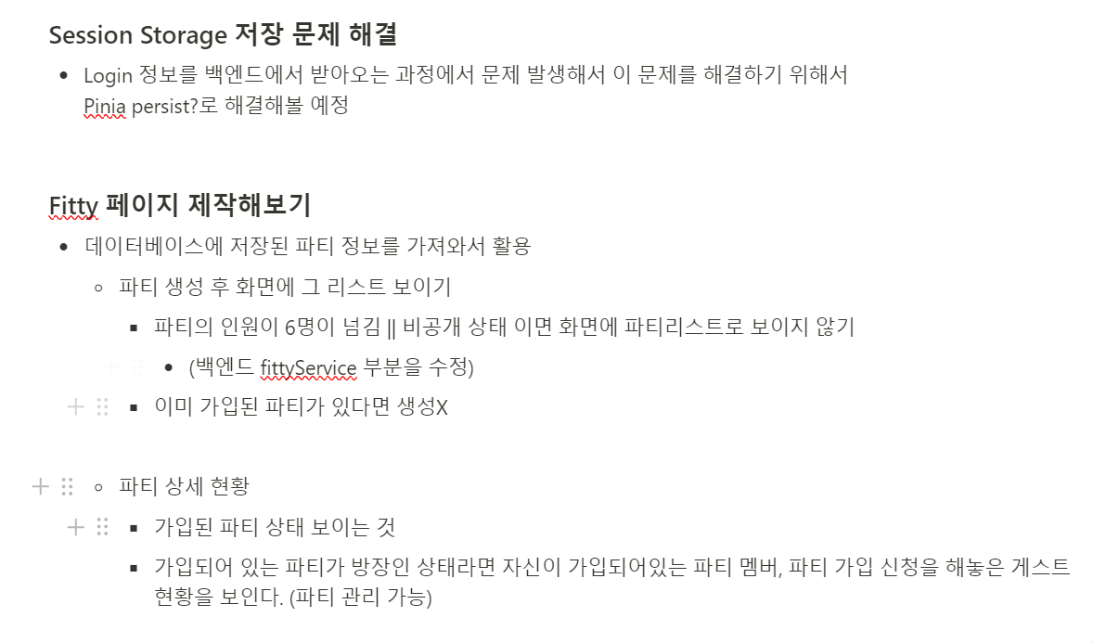
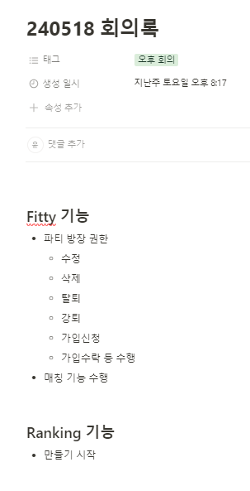
회의록
프로젝트 진행 계획
항목 01 | 항목 02 | 항목 03 | 항목 04 | 항목 05
내용을 입력하세요 | 완료 | ￦789,000 | 내용을 아주 상세히 입력해 주세요. | 키워드 입력하세요
내용을 입력하세요 | 미완료 | ￦789,000 | 내용을 아주 상세히 입력해 주세요. | 키워드 입력하세요
내용을 입력하세요 | 진행중 | ￦789,000 | 내용을 아주 상세히 입력해 주세요. | 키워드 입력하세요
내용을 입력하세요 | 완료 | ￦789,000 | 내용을 아주 상세히 입력해 주세요. | 키워드 입력하세요
내용을 입력하세요 | 완료 | ￦789,000 | 내용을 아주 상세히 입력해 주세요. | 키워드 입력하세요

Slide 14
작업 리스트
프로젝트 진행 계획
항목 01 | 항목 02 | 항목 03 | 항목 04 | 항목 05
내용을 입력하세요 | 완료 | ￦789,000 | 내용을 아주 상세히 입력해 주세요. | 키워드 입력하세요
내용을 입력하세요 | 미완료 | ￦789,000 | 내용을 아주 상세히 입력해 주세요. | 키워드 입력하세요
내용을 입력하세요 | 진행중 | ￦789,000 | 내용을 아주 상세히 입력해 주세요. | 키워드 입력하세요
내용을 입력하세요 | 완료 | ￦789,000 | 내용을 아주 상세히 입력해 주세요. | 키워드 입력하세요
내용을 입력하세요 | 완료 | ￦789,000 | 내용을 아주 상세히 입력해 주세요. | 키워드 입력하세요

Slide 15
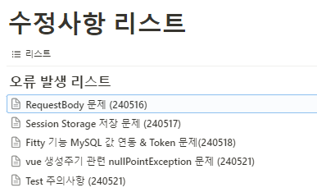
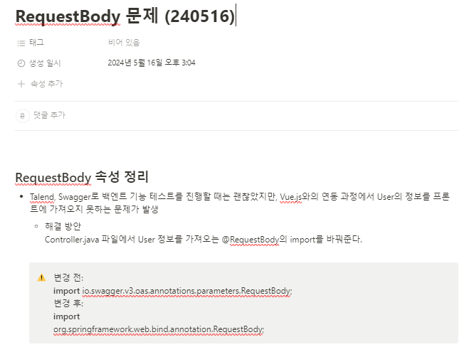
수정사항 리스트
프로젝트 진행 계획
항목 01 | 항목 02 | 항목 03 | 항목 04 | 항목 05
내용을 입력하세요 | 완료 | ￦789,000 | 내용을 아주 상세히 입력해 주세요. | 키워드 입력하세요
내용을 입력하세요 | 미완료 | ￦789,000 | 내용을 아주 상세히 입력해 주세요. | 키워드 입력하세요
내용을 입력하세요 | 진행중 | ￦789,000 | 내용을 아주 상세히 입력해 주세요. | 키워드 입력하세요
내용을 입력하세요 | 완료 | ￦789,000 | 내용을 아주 상세히 입력해 주세요. | 키워드 입력하세요
내용을 입력하세요 | 완료 | ￦789,000 | 내용을 아주 상세히 입력해 주세요. | 키워드 입력하세요

Slide 16
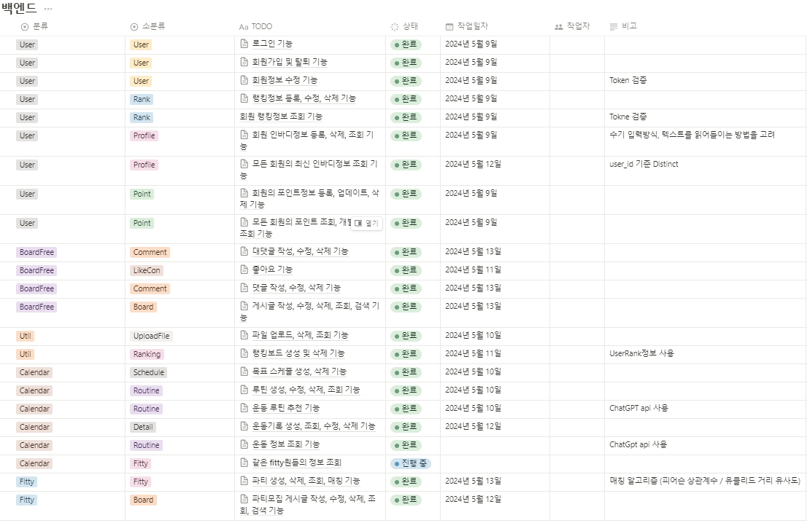
To Do List
프로젝트 진행 계획
항목 01 | 항목 02 | 항목 03 | 항목 04 | 항목 05
내용을 입력하세요 | 완료 | ￦789,000 | 내용을 아주 상세히 입력해 주세요. | 키워드 입력하세요
내용을 입력하세요 | 미완료 | ￦789,000 | 내용을 아주 상세히 입력해 주세요. | 키워드 입력하세요
내용을 입력하세요 | 진행중 | ￦789,000 | 내용을 아주 상세히 입력해 주세요. | 키워드 입력하세요
내용을 입력하세요 | 완료 | ￦789,000 | 내용을 아주 상세히 입력해 주세요. | 키워드 입력하세요
내용을 입력하세요 | 완료 | ￦789,000 | 내용을 아주 상세히 입력해 주세요. | 키워드 입력하세요

Slide 17
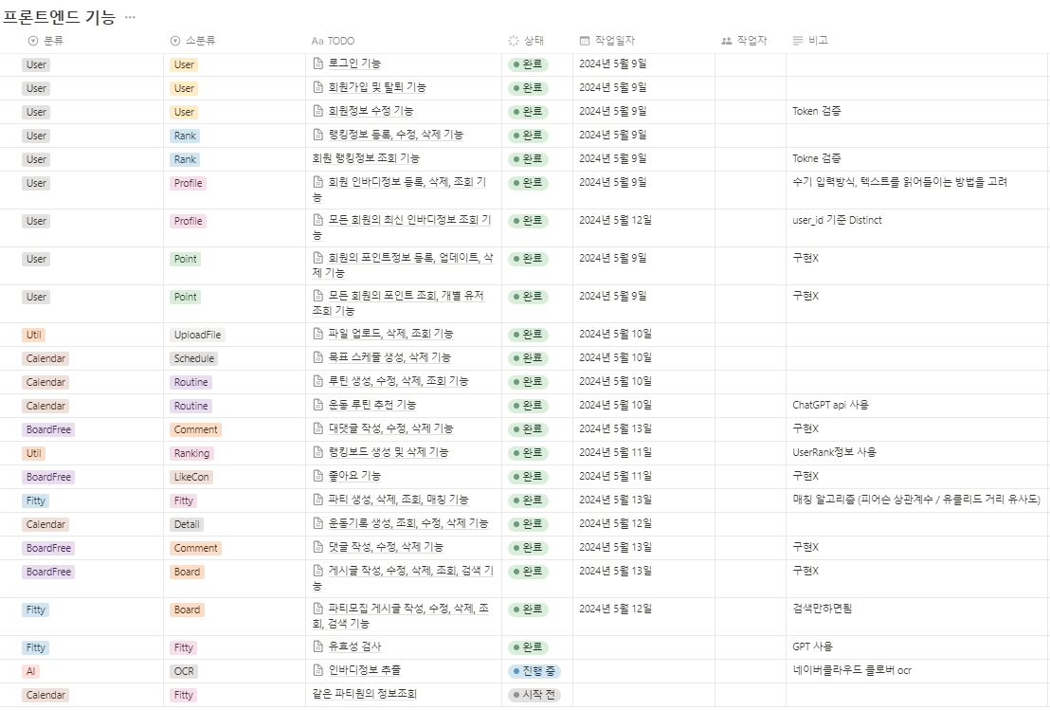
To Do List
프로젝트 진행 계획
항목 01 | 항목 02 | 항목 03 | 항목 04 | 항목 05
내용을 입력하세요 | 완료 | ￦789,000 | 내용을 아주 상세히 입력해 주세요. | 키워드 입력하세요
내용을 입력하세요 | 미완료 | ￦789,000 | 내용을 아주 상세히 입력해 주세요. | 키워드 입력하세요
내용을 입력하세요 | 진행중 | ￦789,000 | 내용을 아주 상세히 입력해 주세요. | 키워드 입력하세요
내용을 입력하세요 | 완료 | ￦789,000 | 내용을 아주 상세히 입력해 주세요. | 키워드 입력하세요
내용을 입력하세요 | 완료 | ￦789,000 | 내용을 아주 상세히 입력해 주세요. | 키워드 입력하세요

Slide 18
핵심
주요 기능소개
Record
Ranking
출석체크 및 정보 기록
스케줄관리 및 루틴 추천
시즌별 티어제도
팀 내 경쟁 및 기록 포인트
Fitty
Auto Matching
파티 맺기
팀원 정보 조회
Fitty 자동매칭
같은 스케줄 공유
Inbody
Routine
인바디 등록
TimeLine
루틴 추천
운동 부위 추천

Slide 19
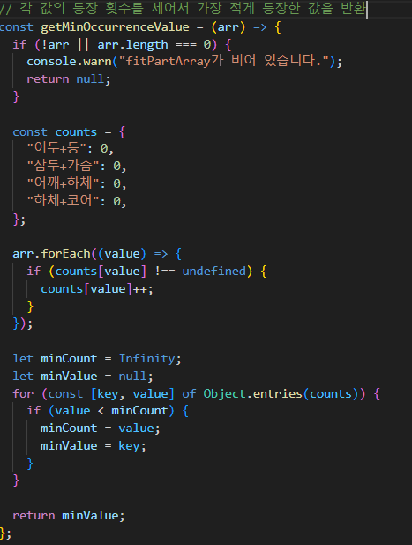

Counting sort
핵심 알고리즘
getMinOccurenceValue()
유저의 모든 운동기록을 수집
부위별 운동 횟수를 카운팅
가장 적게 등장한 운동부위를 추천

Slide 20
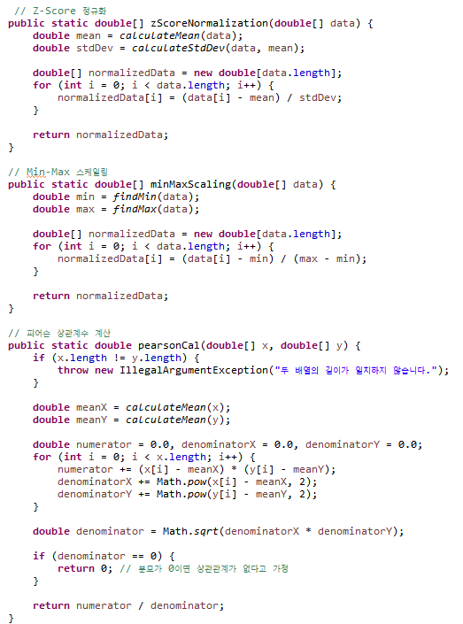
Pearson Correlation Coefficient
핵심 알고리즘
pearsonCal()
파티에 가입하지 않은 모든 유저의 최신 인바디 정보를 수집
Z – Score 정규화를 통해 평균이 0, 표준편차가 1인 데이터로 변형
Min-Max 스케일링 정규화를 통해 데이터의 범위를 0과 1사이로 축소
사용자와 데이터리스트 간의 유사도를 비교하여 상관계수를 계산하고 리스트를 반환

Slide 21
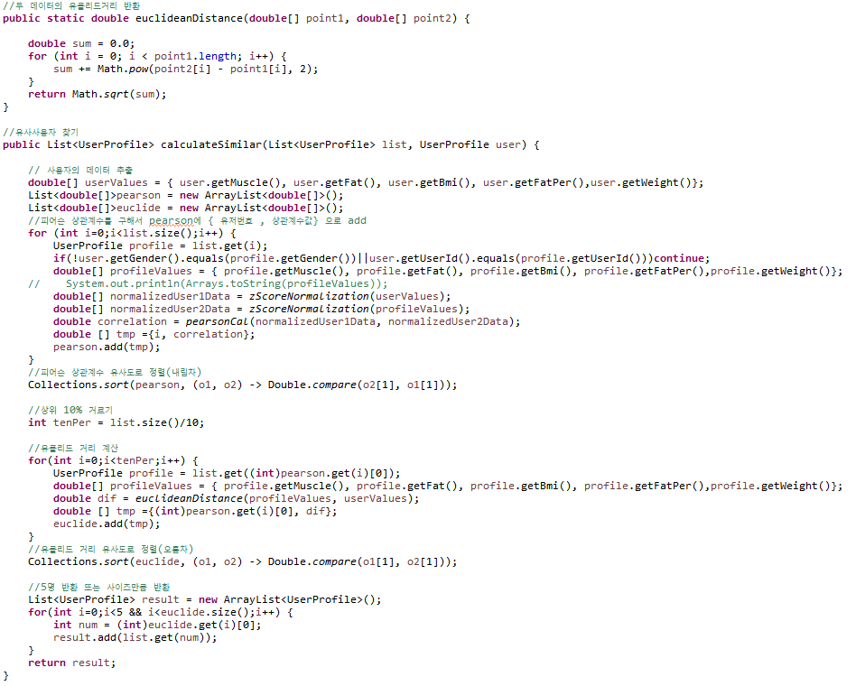
Euclidean Distance
핵심 알고리즘
euclideanDistance()
앞서 받은 데이터를 내림차 정렬하고 상위 10%의 데이터 추출
해당 데이터와 사용자 간의 유클리드 거리를 계산
유클리드 거리 값으로 오름차 정렬
상위 5명(최대) 추출 후 반환

Slide 22
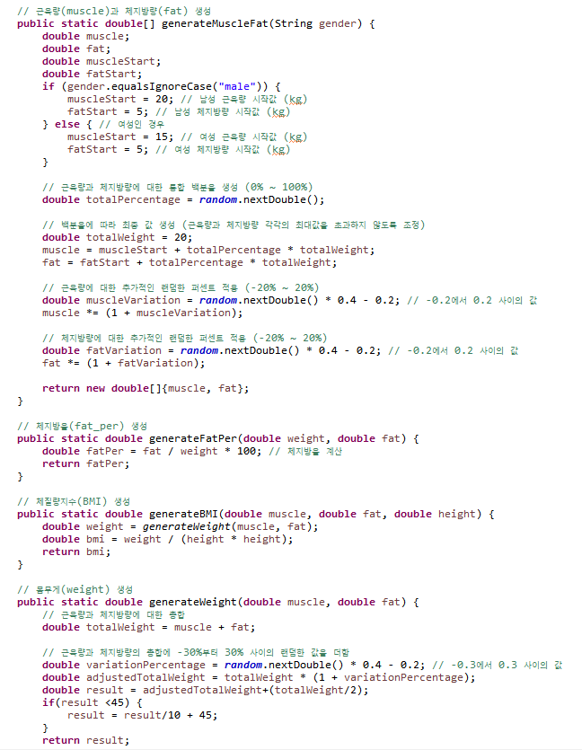
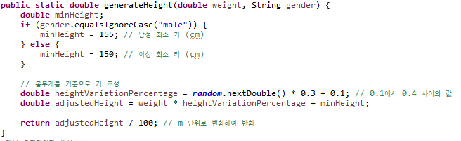
Random Data Generator
테스트 환경
User Data
UserRank Data
2000명
Male / Female 각 1000명
2000개
모든 값 랜덤적용(최소 최대 기준치 다름)
UserProfile Data
Fitty
키 생성 – 키에 맞는 몸무게 생성 – 무게에 맞는 타 수치 생성
1번~200번 유저 가입
무작위 1명 admin(20팀)
무작위 member/guest

Slide 23

기대 효과
부족한 시장구조 개선
운동 파트너를 찾고 함께하는 것에 대한 어려움을 개선
모르는 사람과도 손쉽게 파티를 맺어 운동 가능
손쉬운 매칭으로 운동 파티 문화 선도 가능
경쟁 구조로 동기 부여
BUSINESS REPORT
개인이 스스로 부여하기 힘든 동기부여를 파티원 및 등록된 사용자들과의 경쟁을 통해 추가적인 목표 달성이 가능
개인 목표 달성
인바디 정보를 활용한 개인 목표 달성 수치를 시각적으로 손쉽게 확인하여 운동의 지속적인 동기부여를 제공하며, 인바디 사진 등록으로 변화를 더욱 직관적으로 추적 가능

Slide 24

개발 후기
프로젝트 진행 후기
성민기
프로젝트를 통해 웹 서버 및 화면 구성, 데이터 로드 등에 대해 많이 배웠습니다. 하지만 배운 것을 적용하며 실습하는 과정에서 많은 부족함을 느껴 추가적인 공부가 필요하다고 느꼈습니다.
기획했던 것들을 구현하면서 설계의 중요성을 뼈저리게 느꼈고, 앞으로는 구현하기 전에 튼튼하게 다져야겠다고 생각했습니다. 2학기 프로젝트에 진입한다면 시간과 능력의 한계로 기획 단계에서 드랍했던 아이디어들을 구현하고, 더 많은 API와 독창적인 알고리즘을 직접 구현해보고 싶습니다.
윤여준

